Slide 1
Бюджетное учреждение социального обслуживания вологодской области «КОМПЛЕКСНЫЙ ЦЕНТР СОЦИАЛЬНОГО ОБСЛУЖИВАНИЯ НАСЕЛЕНИЯ ГОРОДА ЧЕРЕПОВЦА И ЧЕРЕПОВЕЦКОГО РАЙОНА «ЗАБОТА»
СОЦИАЛЬНаЯ ПРАКТИКА
«БАБУШКИ И ВНУКИ»
Срок реализации:
2023-2024 год
г.Череповец, Вологодская область

Slide 2
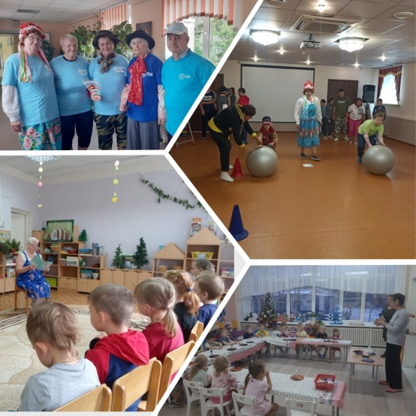
Наша миссия - заботливое отношение к пожилым людям, СОДЕЙСТВИЕ ИХ САМОРЕАЛИЗАЦИИ И ЛИЧНОСТНОМУ РОСТУ, ОБЩЕНИЮ С МОЛОДЫМ ПОКОЛЕНИЕМ
153
Зона внимания
различных мероприятия провели «серебряные волонтеры»
Пожилые люди и дети г. Череповца и Череповецкого района
100%
«серебряных волонтеров» отмечают, что жизнь стала более активной
100%
положительных отзывов от участников
11 волонтеров
28 волонтеров
47 волонтеров
2019
2023
2024
Забота в каждом из нас!

Slide 3
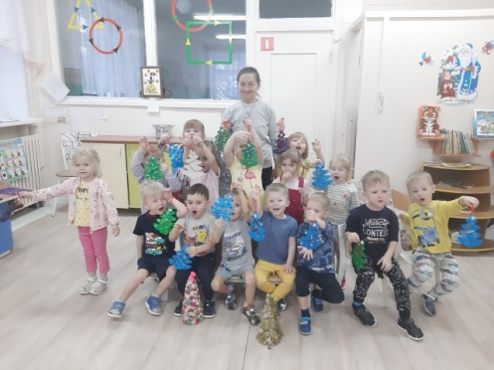
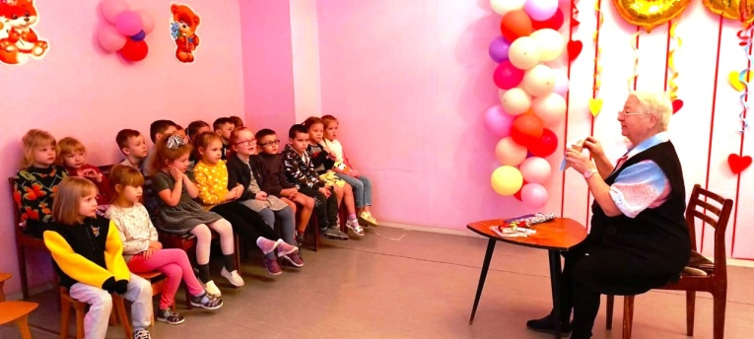
ПРАКТИКА НАПРАВЛЕНА
ГРАЖДАНАМ СТАРШЕГО ВОЗРАСТА
Расширение круга общения
Саморазвитие и личностный рост
Возможность для добрых дел
Реализация себя и своей душевной теплоты
Участие в общественно-полезной деятельности
ДЕТЯМ
Расширение кругозора
Развитие творческих способностей
Формирование любви и уважения к пожилым
Адаптация дошкольников в социуме

Slide 4
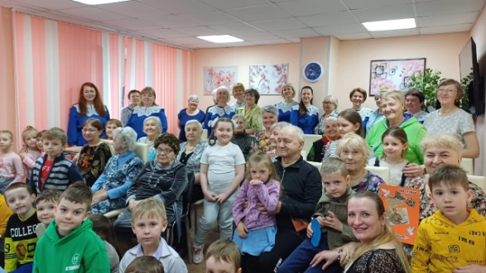
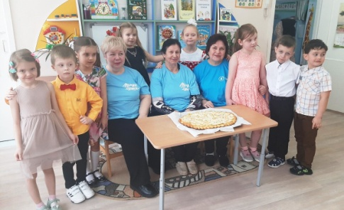
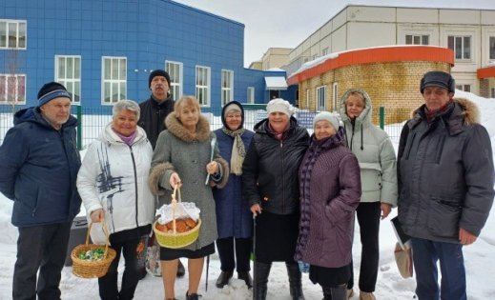
КЛЮЧЕВЫЕ ПРОБЛЕМЫ
Проблема соучастия взрослого в жизни ребенка
Повышение социальной активности старшего поколения в воспитании детей
Недостаток общения детей
со старшим поколением

Slide 5
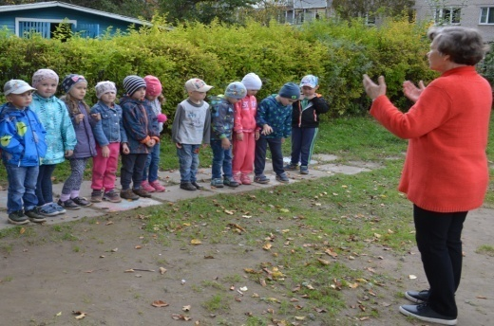
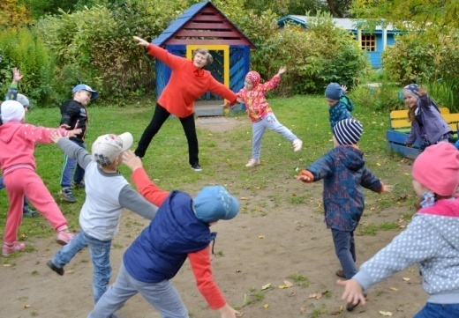
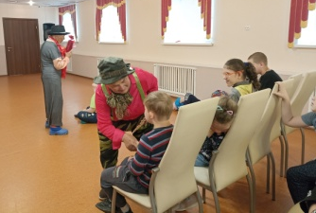
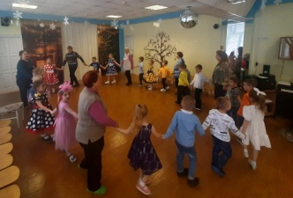
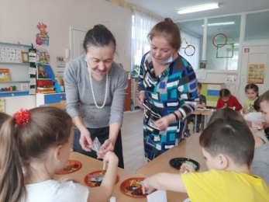
Направления МЕРОПРИЯТИй «СЕРЕБРЯНЫХ ВОЛОНТЕРОВ»
СПОРТИВНО-ОЗДОРОВИТЕЛЬНЫЕ МЕРОПРИЯТИЯ
КОНЦЕРТЫ
И ПРАЗДНИКИ
МАСТЕР-КЛАССЫ
И АКЦИИ
ВИДЕО-ИСТОРИИ

Slide 7
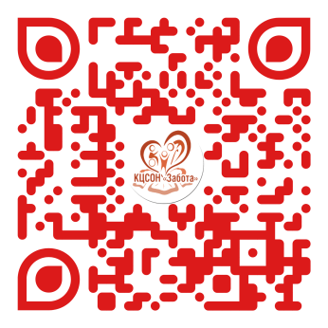
КОНТАКТЫ
8 (8202) 26-34-88
zabota-cher@kcson.gov35.ru
zabota.gov35.ru

